Slide 1

«Разбор типичных ошибок ОГЭ по биологии и отработка конкретных заданий линий 7,10,13»
Андреянов Сергей Владимирович,
учитель химии и биологии ГБОУ СОШ с. Петровка

Slide 2
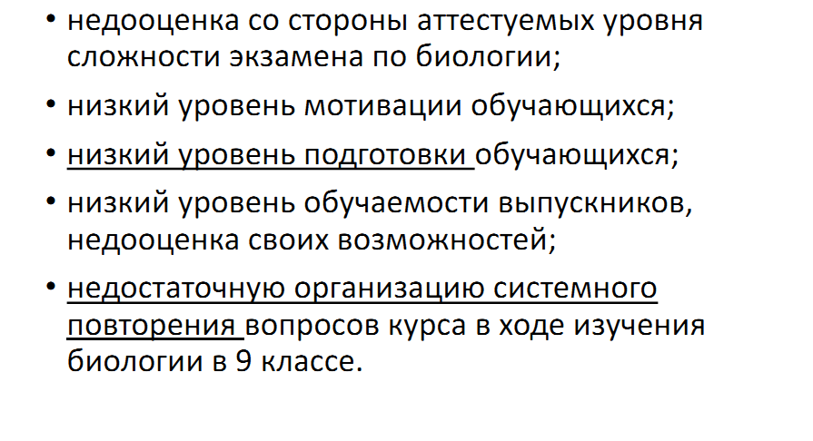

Slide 3
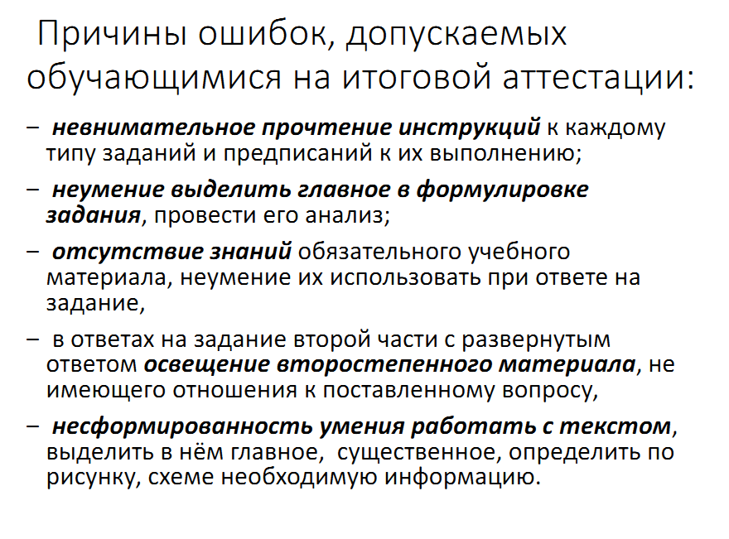

Slide 4
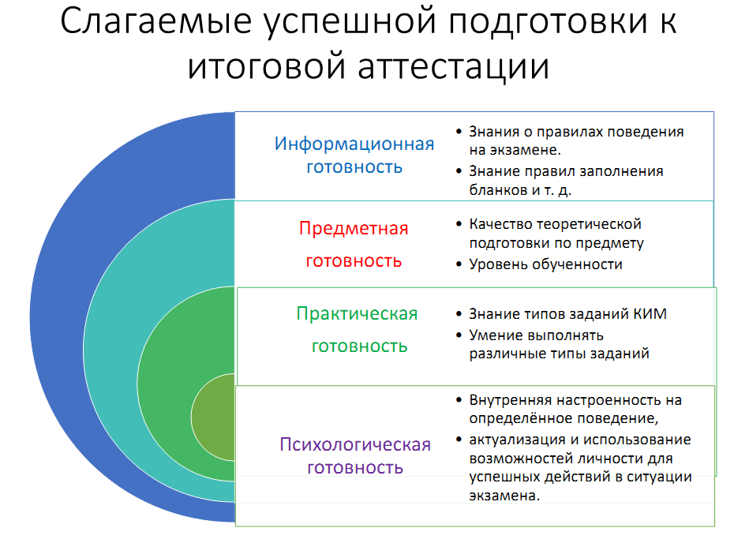

Slide 5
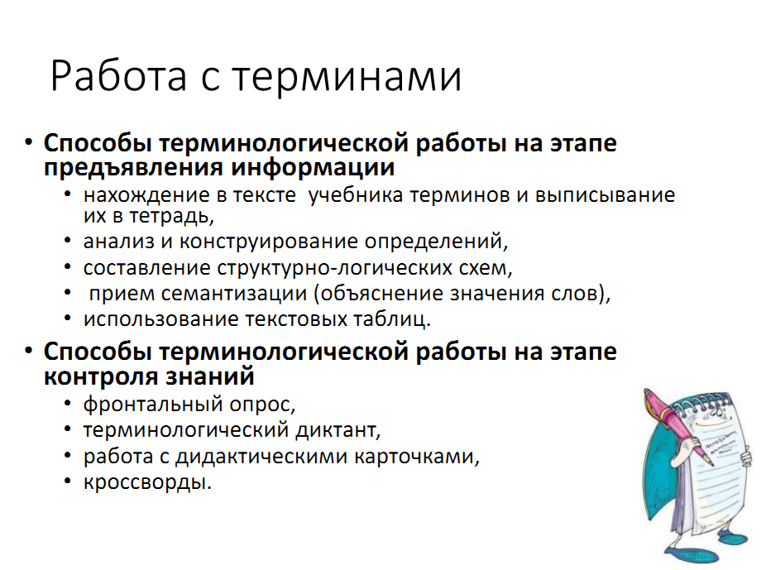

Slide 6
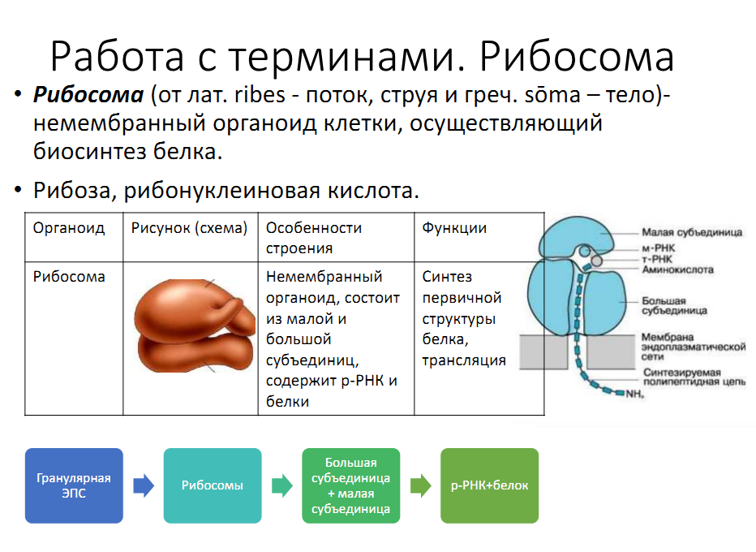

Slide 7
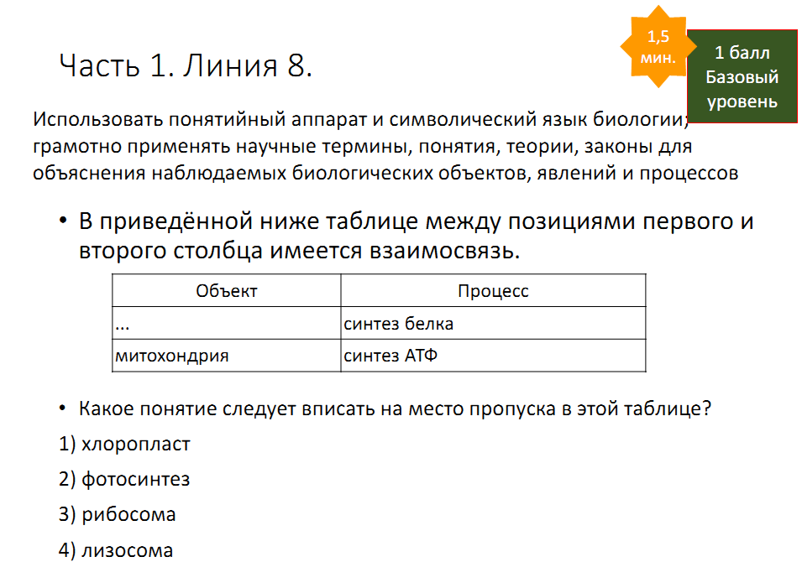

Slide 8
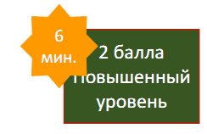

Вставьте в текст «Отличие растительной клетки от животной» пропущенные термины из предложенного перечня, используя для этого цифровые обозначения. Запишите в текст цифры выбранных ответов, а затем получившуюся последовательность цифр (по тексту) впишите в приведенную ниже таблицу.
ОТЛИЧИЕ РАСТИТЕЛЬНОЙ КЛЕТКИ ОТ ЖИВОТНОЙ
Растительная клетка, в отличие от животной, имеет ___________ (А), которые у старых клеток ___________(Б) и вытесняют ядро клетки из центра к ее оболочке. В клеточном соке могут находиться ___________ (В), которые придают ей синюю, фиолетовую, малиновую окраску и др. Оболочка растительной клетки преимущественно состоит из ___________ (Г).
ПЕРЕЧЕНЬ ТЕРМИНОВ:
1) хлоропласт | 2) вакуоль | 3) пигмент | 4) митохондрия
5) сливаются | 6) распадаются | 7) целлюлоза | 8) глюкоза
А | Б | В | Г

Slide 9
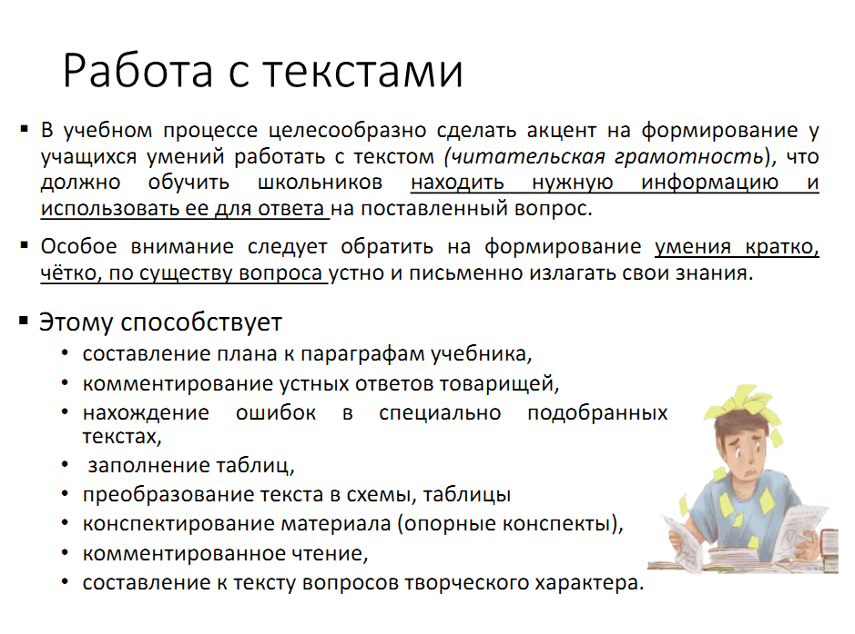

Slide 10
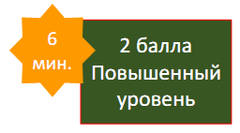


Вставьте в текст «Кровь» пропущенные термины из предложенного перечня, используя для этого цифровые обозначения. Запишите в текст цифры выбранных ответов, а затем получившуюся последовательность цифр (по тексту) впишите в приведенную ниже таблицу.
Кровь
Кровь — это жидкая ________(А) ткань, состоящая из ________(Б) и ________(В), в которой растворены минеральные и ________(Г) вещества. Кровь, ________(Д) и тканевая жидкость образуют внутреннюю среду организма.
ПЕРЕЧЕНЬ ТЕРМИНОВ:
1) лимфа
2) форменный элемент
3) эритроцит
4) плазма
5) соединительный
6) тромбоцит
7) органический
8) вода
Запишите в ответ цифры, расположив их в порядке, соответствующем буквам:
А | Б | В | Г | Д

Slide 11
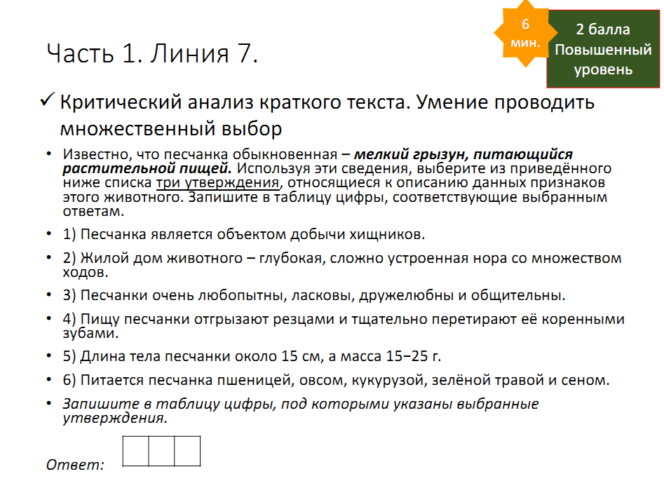

Slide 12
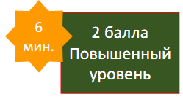

Известно, что лось — это крупное растительноядное млекопитающее, обитающее в лесной зоне Евразии и Северной Америки. Используя эти сведения, выберите из приведенного ниже списка три утверждения, относящиеся к описанию данных признаков этого организма. Запишите в таблицу цифры, соответствующие выбранным ответам.
1) Лось, или сохатый, самый крупный вид оленей, так как весит до 600 кг, высота в холке 2,3 метра, а длина тела составляет 3 метра.
2) Окраска зимой кофейно-бурая, летом темнее, ноги белые с широкими копытами, позволяющими передвигаться по снегу и болотам.
3) Обитает в зоне таежных и смешанных лесов Евразии и Северной Америки.
4) В Западной Европе истреблен в Средние века, а в нашей стране в середине XX века проводились работы по одомашниванию лосей.
5) Рога имеются только у самцов и отпадают в декабре, а в апреле и мае начинают расти новые.
6) Зимой питается побегами и корой ивы, осины, рябины, сосны, а летом — травами.

Slide 13
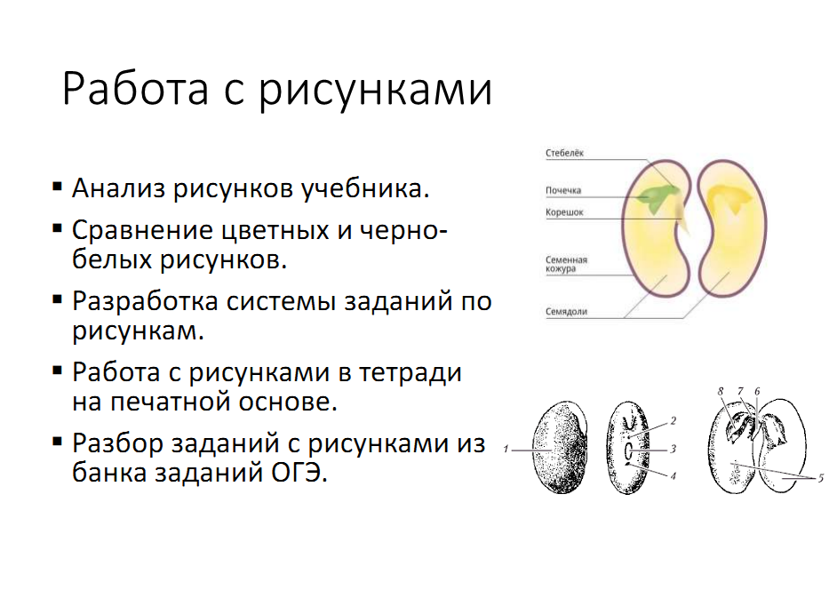

Slide 14
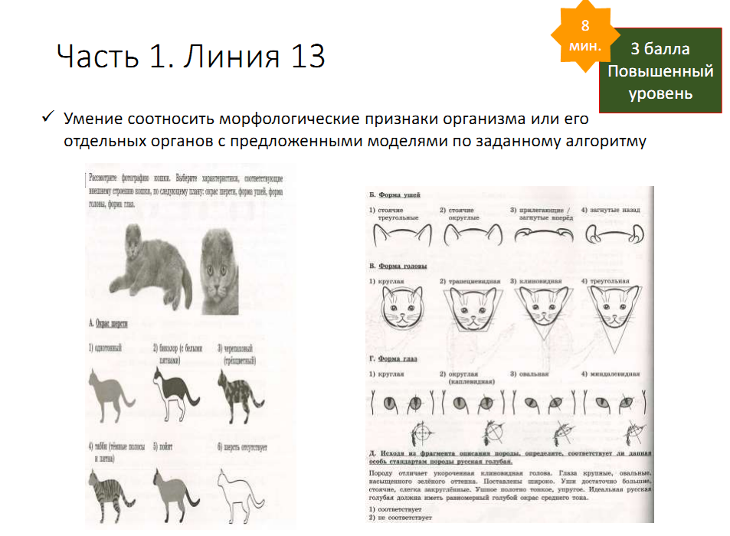

Slide 15
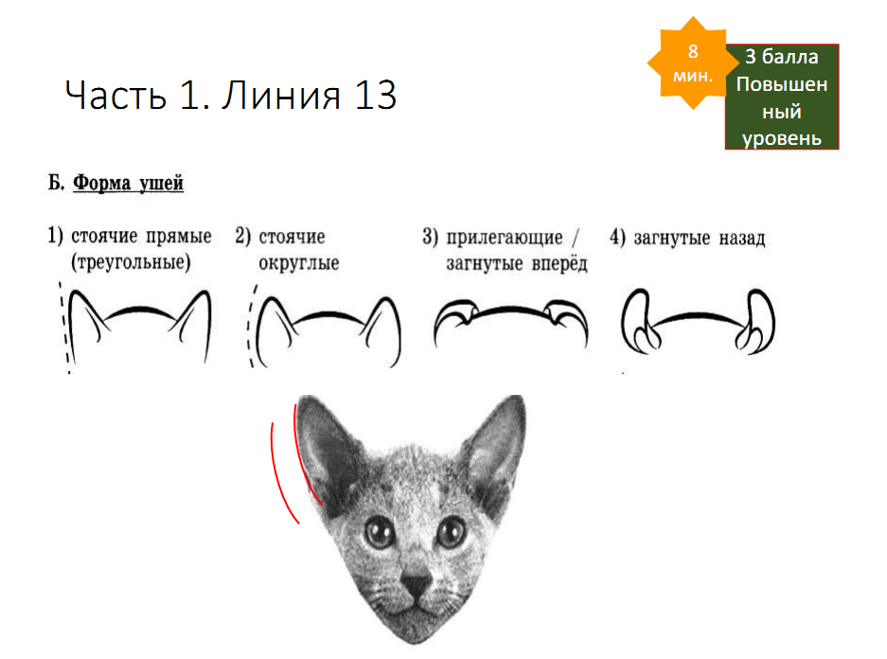

Slide 16
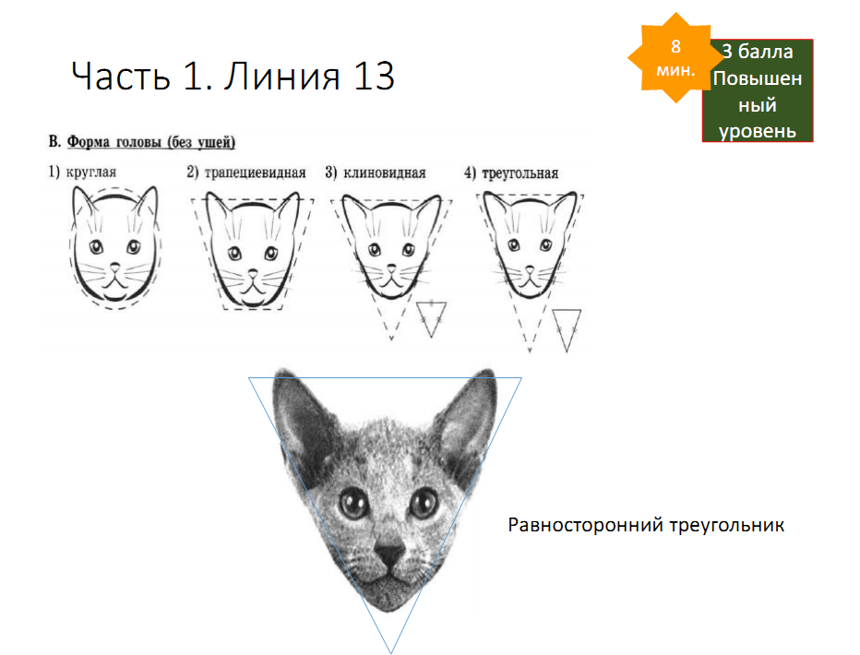

Slide 17
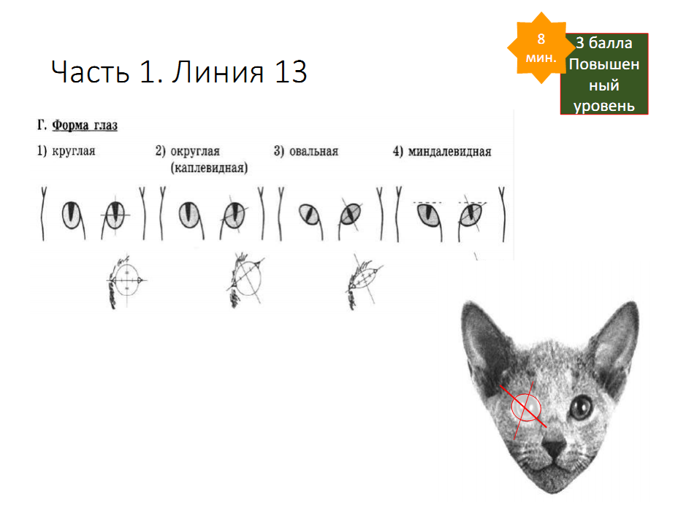

Slide 18
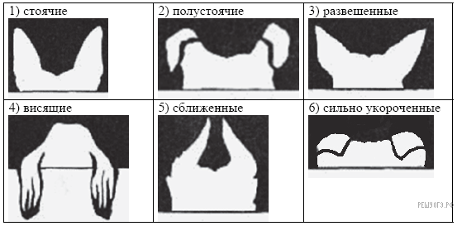
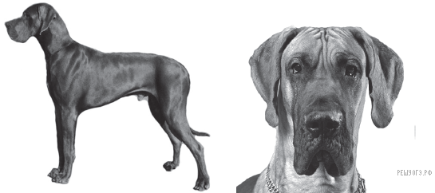
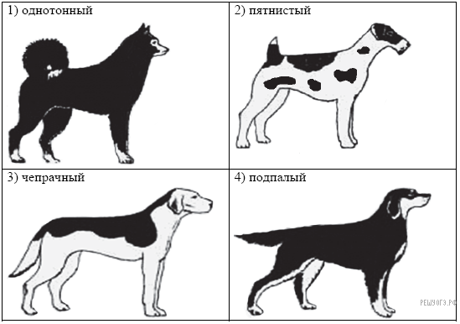
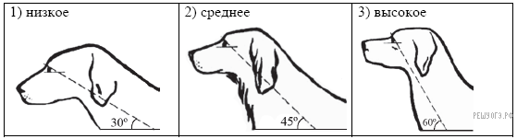
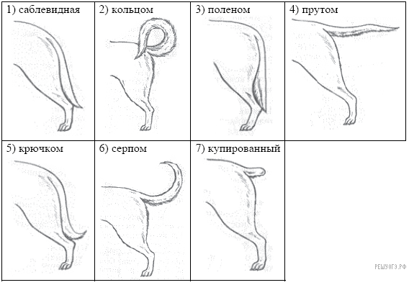
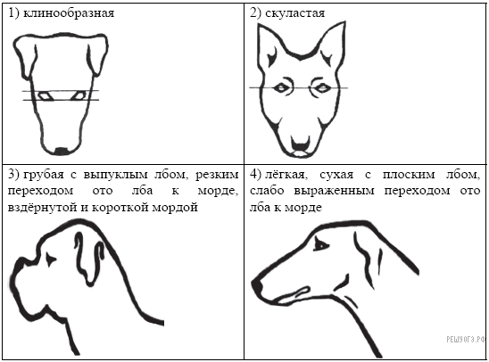

Slide 19
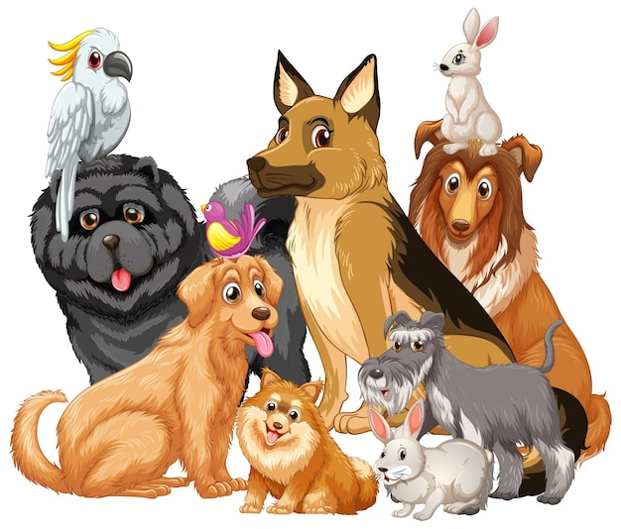
Морфологические признаки организмов
(ОГЭ по биологии №13 (3 балла))

Slide 20

Задание №13 даёт описание (характеристику) биологического объекта по предложенной схеме из 5 пунктов.
Оно оценивается в 3 балла.

Slide 21
Морфологические признаки - это в биологии совокупность характерных признаков и особенностей внешнего строения организмов, принадлежащих к различным видам.
Примеры признаков:
А. Окрас шерсти
Б. Форма ушей
В. Форма головы
Г. Форма глаз

Slide 22

Кошки
1. Внимательно читаем описание цвета шерсти !!!
Окрас шерсти:
Однотонный
Биколор (черный, серый, рыжий с белыми пятнами)
Черепаховый (трехцветный)
Табби (темные полосы и пятна по дикому типу)
Пойнт (мордочка, лапки, хвостик темного окраса)
Шерсть отсутствует

Slide 23
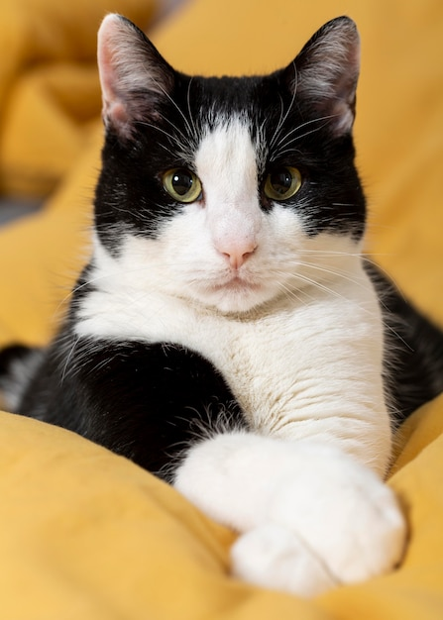
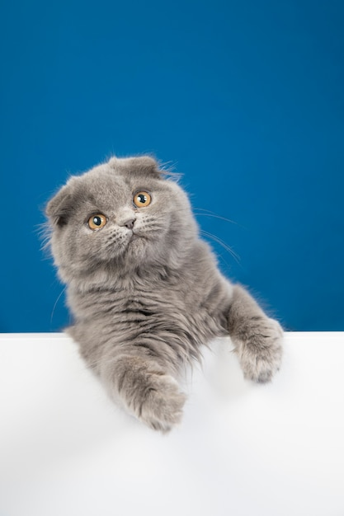
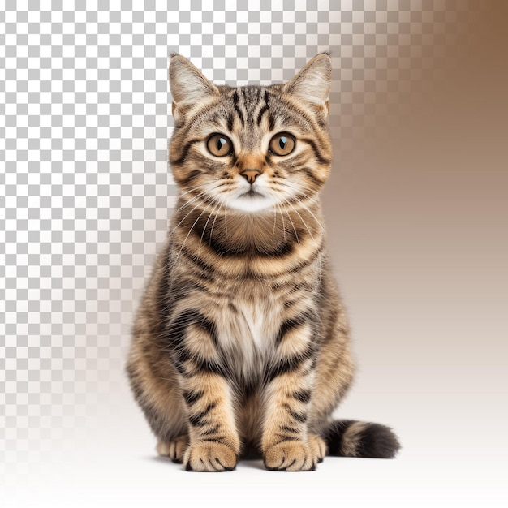
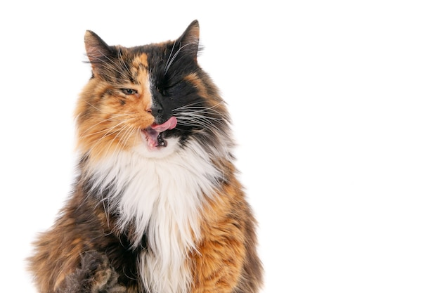
Кошки (окрас)
2. Биколор
1. Однотонный
4. Табби
3. Черепаховый

Slide 24
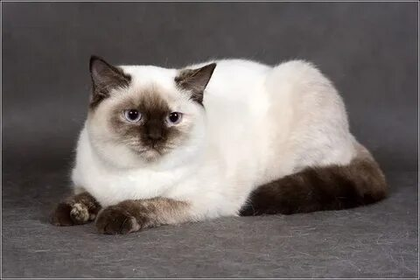
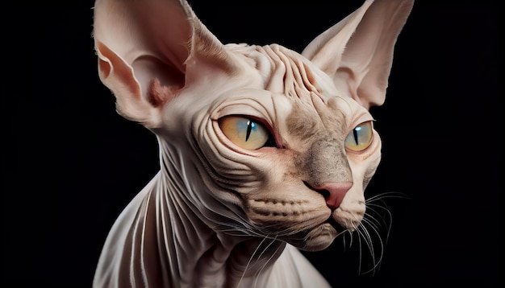
Кошки (окрас)
5. Пойнт
6. Шерсть отсутствует

Slide 25
Кошки (форма ушей)
Стоячие прямые (треугольные) – по краю уха можно провести прямую линию.
Стоячие округлые – линия края уха закругляется
Прилегающие/ загнутые вперед
Загнутые назад

Slide 26
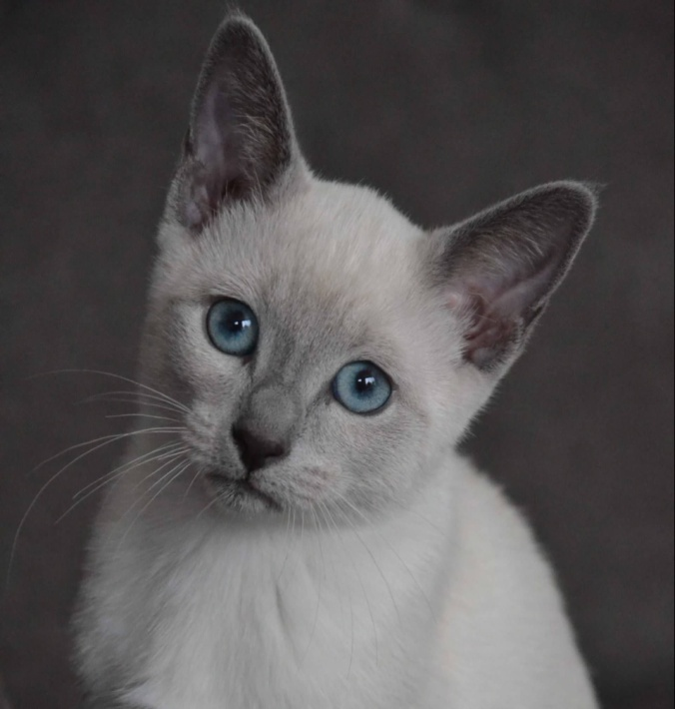
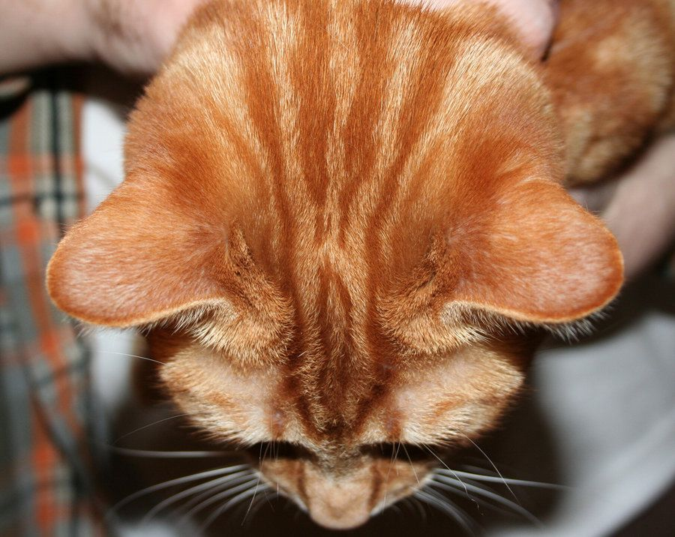
Кошки (форма ушей)
1. Стоячие прямые
2. Стоячие округлые

Slide 27
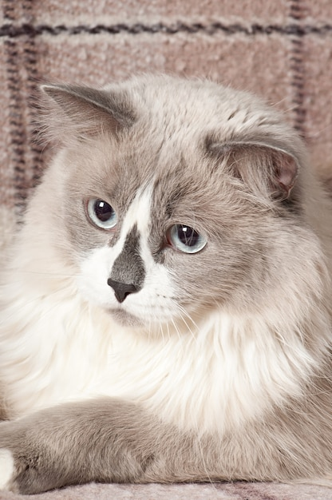
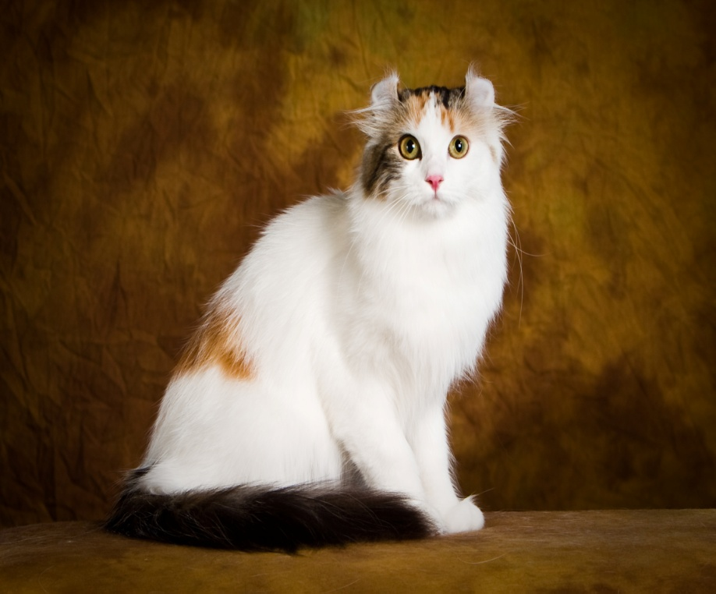
Кошки (форма ушей)
3. Загнутые вперед
4. Загнутые назад

Slide 28
Кошки (форма головы)
Для определения формы головы нужно провести три отрезка.
1 отрезок проходит через верхний край головы и основание ушей.
2 отрезка проходят по краям головы в области скул .
Круглая
Трапециевидная
Клиновидная (треугольник равносторонний)
Треугольная (треугольник равнобедренный, перед подбородком кошки очень большое пространство остаётся)

Slide 29
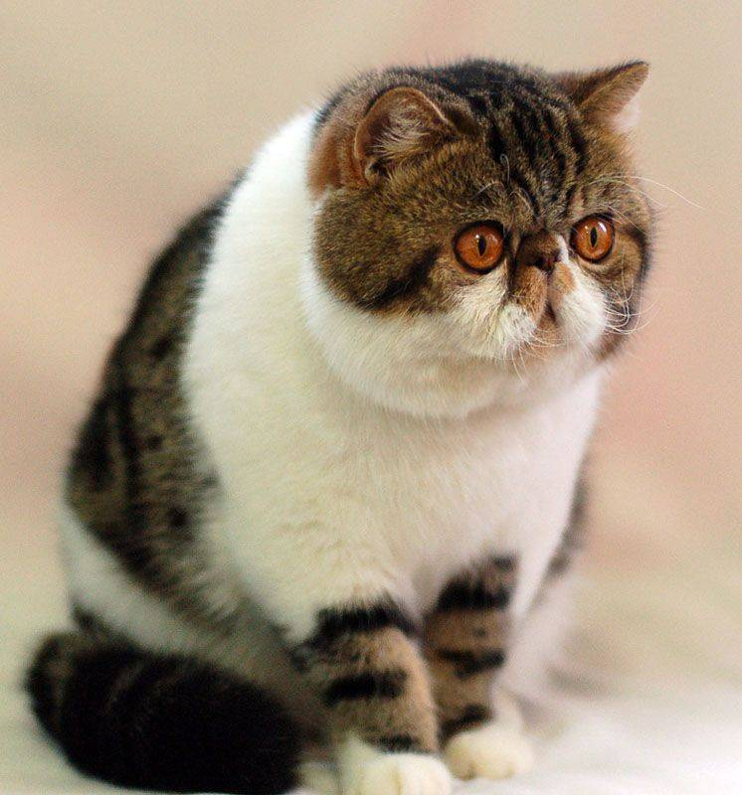
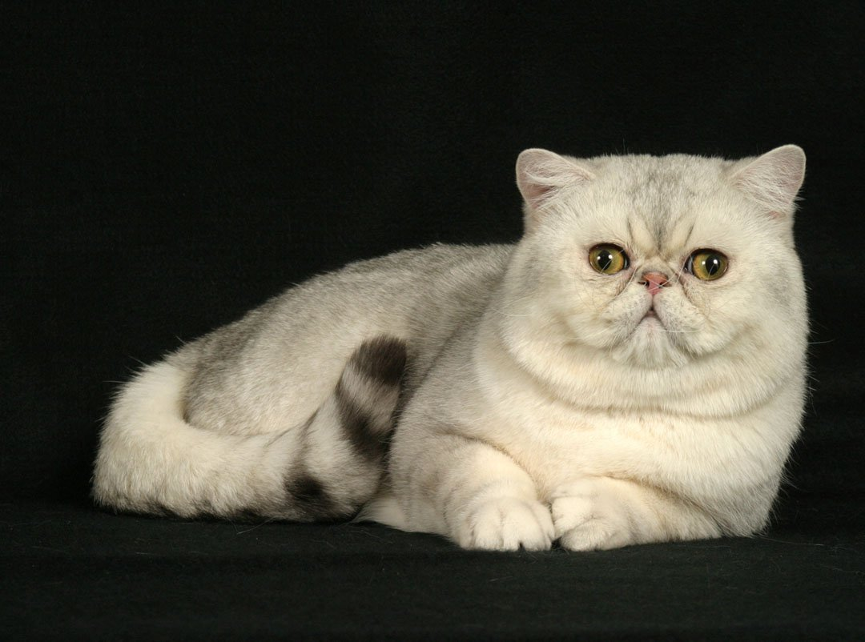
Кошки (форма головы)
1. Округлая
2. Трапециевидная

Slide 30
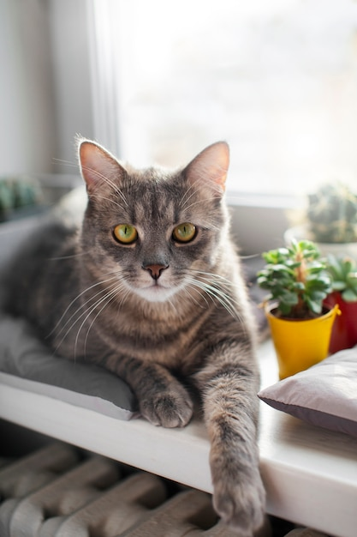
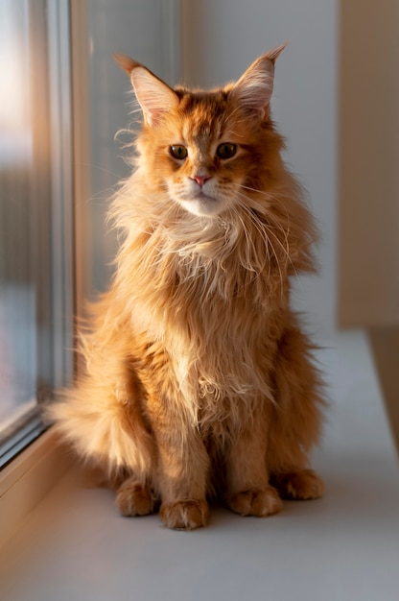
Кошки (форма головы)
3. Клиновидная
4. Треугольная

Slide 31
Кошки (форма глаз)
Круглая
Округлая (каплевидная) (глазное яблоко под наклоном, нижняя часть яблока больше, относительно верхней части)
Овальная (глазное яблоко вытянутое, находится под наклоном)
Миндалевидная (верхние веки обоих глаз соединяются прямой линией)

Slide 32
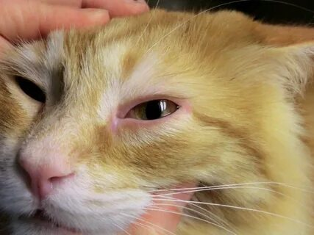
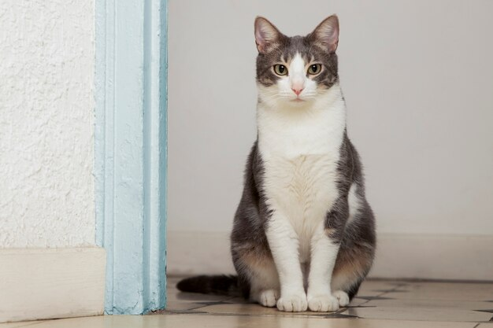
Кошки (форма глаз)
Овальная
Миндалевидная

Slide 33
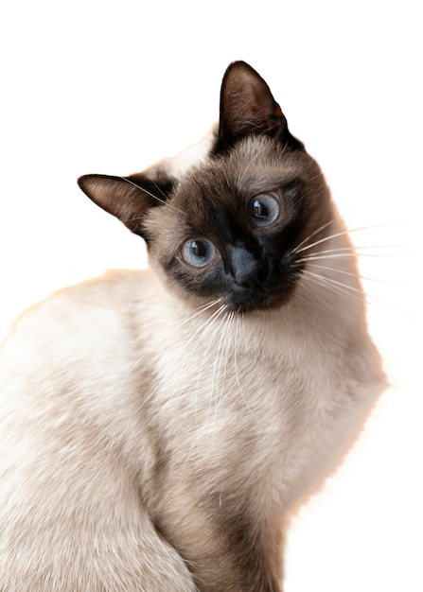
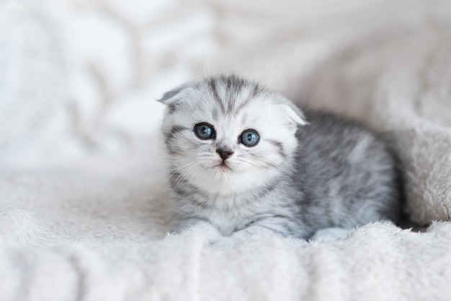
Кошки (форма глаз)
Округлая
Круглая

Slide 34

Собаки
Окрас шерсти
Форма головы
Форма ушей
Форма хвоста

Slide 35
Собаки (окрас шерсти)
Однотонный
Пятнистый (два и более пятен)
Чепрачный (одно пятно с четким контуром)
Подпалый (плавный переход окраса)

Slide 36
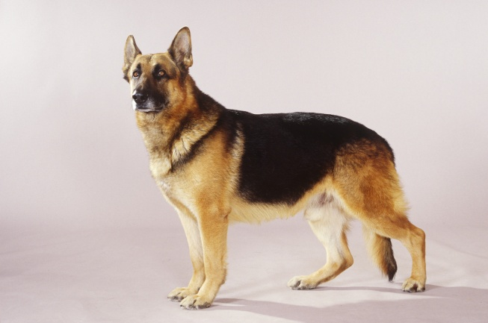
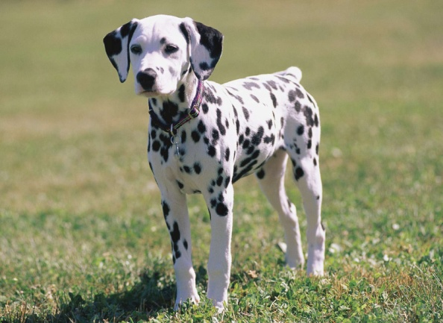
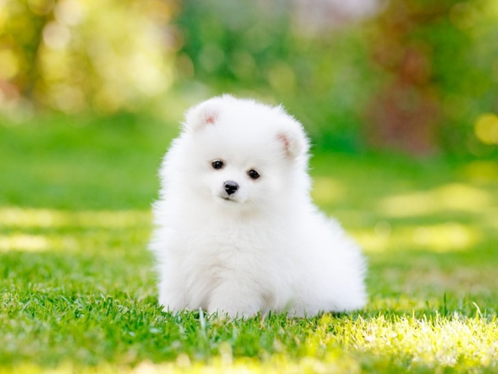
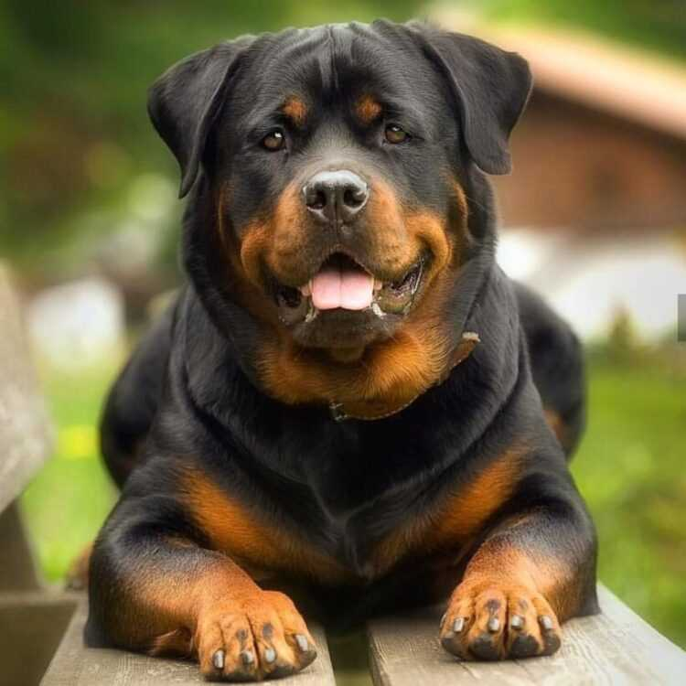
Собаки (окрас шерсти)
Чепрачный
Пятнистый
Однотонный
Подпалый

Slide 37
Собаки (форма головы)
Клинообразная (почти у всех собак)
Скуластая
Грубая, с выпуклым лбом, вздернутая, короткая морда
Легая с плоским лбом

Slide 38
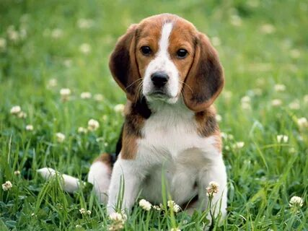
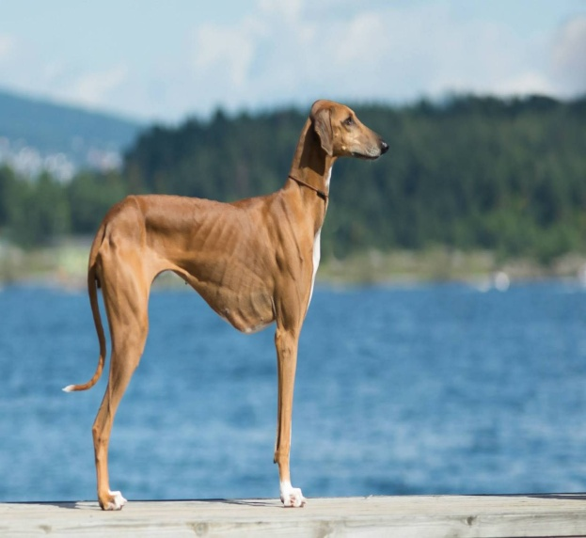
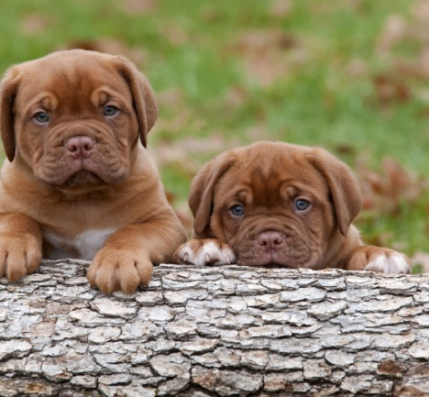
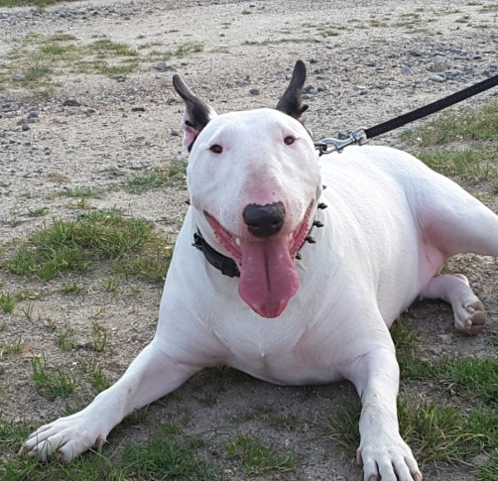
Собаки (форма головы)
Клинообразная
Легая
Грубая
Скуластая

Slide 39
Собаки (форма ушей)
Стоячие
Полустоячие
Развешенные
Висящие
Сближенные
Сильно укороченные

Slide 40
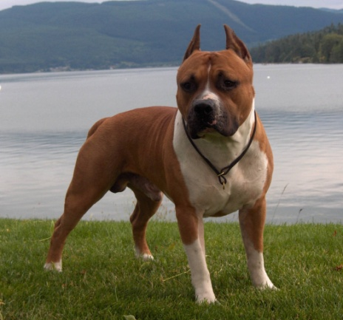


Собаки (форма ушей)
Сближенные
Полустоячие
Развешенные

Slide 41



Собаки (форма ушей)
Стоячая
Висячая
Сильно укороченные

Slide 42
Собаки (форма хвоста)
Саблевидная
Кольцом
Поленом
Прутом
Крючком
Серпом

Slide 43



Собаки (форма хвоста)
Кольцом
Серпом
Саблевидная

Slide 44



Собаки (форма хвоста)
Крючком
Прутом
Поленом

Slide 45


Лошади
Масть
Постановка головы
Форма головы
Постановка задних конечностей

Slide 46

Лошади (масть)
Серая (белая)
Рыжая (коричневая)
Вороная (черная)
Мышастая (серая с черным)
Гнедая / саврасая (коричневая с черным)
Соловая / игреневая (коричневая/ рыжая с белым)
Чубарая (белая с мелкими пятнами)
Пегая (белая с крупными пятнами)
В «яблоках» (со светлыми мелкими пятнами)

Slide 47



Лошади (масть)
Белая (серая)
Рыжая (коричневая)
Черная (вороная)

Slide 48




Лошади (масть)
Мышастая (серая с черным)
Гнедая, саврасая
Соловая (коричневая с белым)
Чубарая

Slide 49


Лошади (масть)
Пегая (белая с крупными пятнами)
В яблоках

Slide 50



Лошади (Постановка головы)
Длинная прямая шея
(АВ ВС)
2. Длинная «лебединая шея»
3. Длинная «оленья» шея
4. Короткая шея (АВ ВС)
В
С
А
Начало шеи (лопатка - точка С)

Slide 51

Лошади (Постановка головы)
Длинная лебединая шея – длина шеи больше, чем длина головы,
шея от основания к ушам суживается слабо,
имеет хорошо выраженный изгиб.
Хорошо выраженный изгиб
В
С

Slide 52

Лошади (Постановка головы)
У лошадей с оленьей формой шеи горло еще более изогнуто,
что также способствует затруднению дыхания.
Горло изогнутое

Slide 53

Лошади (Постановка головы)
Короткая шея - морда длиннее шеи или равна ей.
В
С
А

Slide 54

Форма головы
Прямая длинная
Прямая клиновидная
Горбатая и горбоносая
Щучья

Slide 55

Форма головы
Прямая длинная голова – проводим 2 прямых отрезка.
Первый отрезок проводим через верхнюю часть головы.
Второй отрезок проводим через нижнюю часть головы.
Точку пересечения отрезков принимаем за А.
Точка В расположена вначале морды.
Точка С расположена у основания ушей.
Отрезок АВ больше или равен отрезку ВС

Slide 56

Форма головы
Короткая голова
АВ меньше ВС
С
В
А

Slide 57

С
Прямая длинная голова – отрезок ВС
меньше отрезка АВ или равен.
Если отрезки равны,
часто такую голову называют клиновидная.
В
А

Slide 58


Форма головы
Щучья
Горбоносая
Изгиб во внутрь

Slide 59

Лошади (постановка задних конечностей)
Если линия проходит или почти проходит через
крайнюю точку задней поверхности путового сустава.
Через седалищный бугор опускаем перпендикуляр вниз
Седалищный бугор
Путовый сустав

Slide 60

Лошади (постановка задних конечностей)
Если линия не проходит через
крайнюю точку задней поверхности путового сустава.

Slide 61

Удачи на экзамене !!!

